Slide 1
المحاضرة الرابعة
المرحلة / الثانية
المادة / علم النفس التربوي

Slide 2
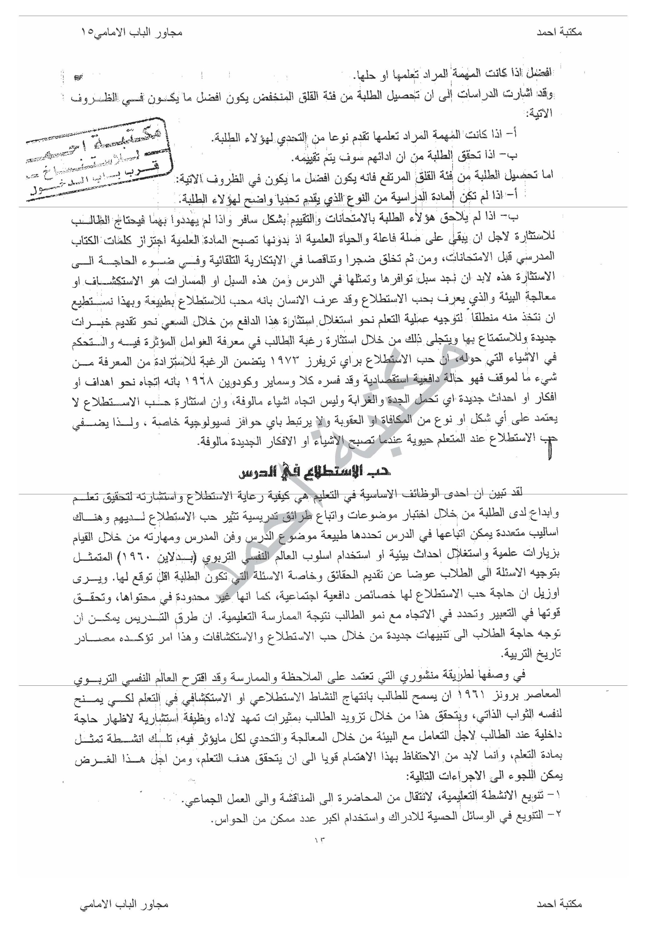

Slide 3
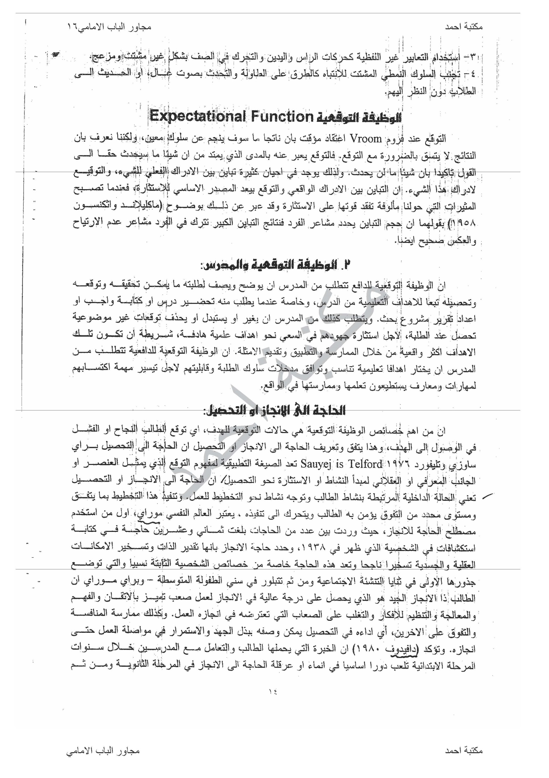

Slide 4
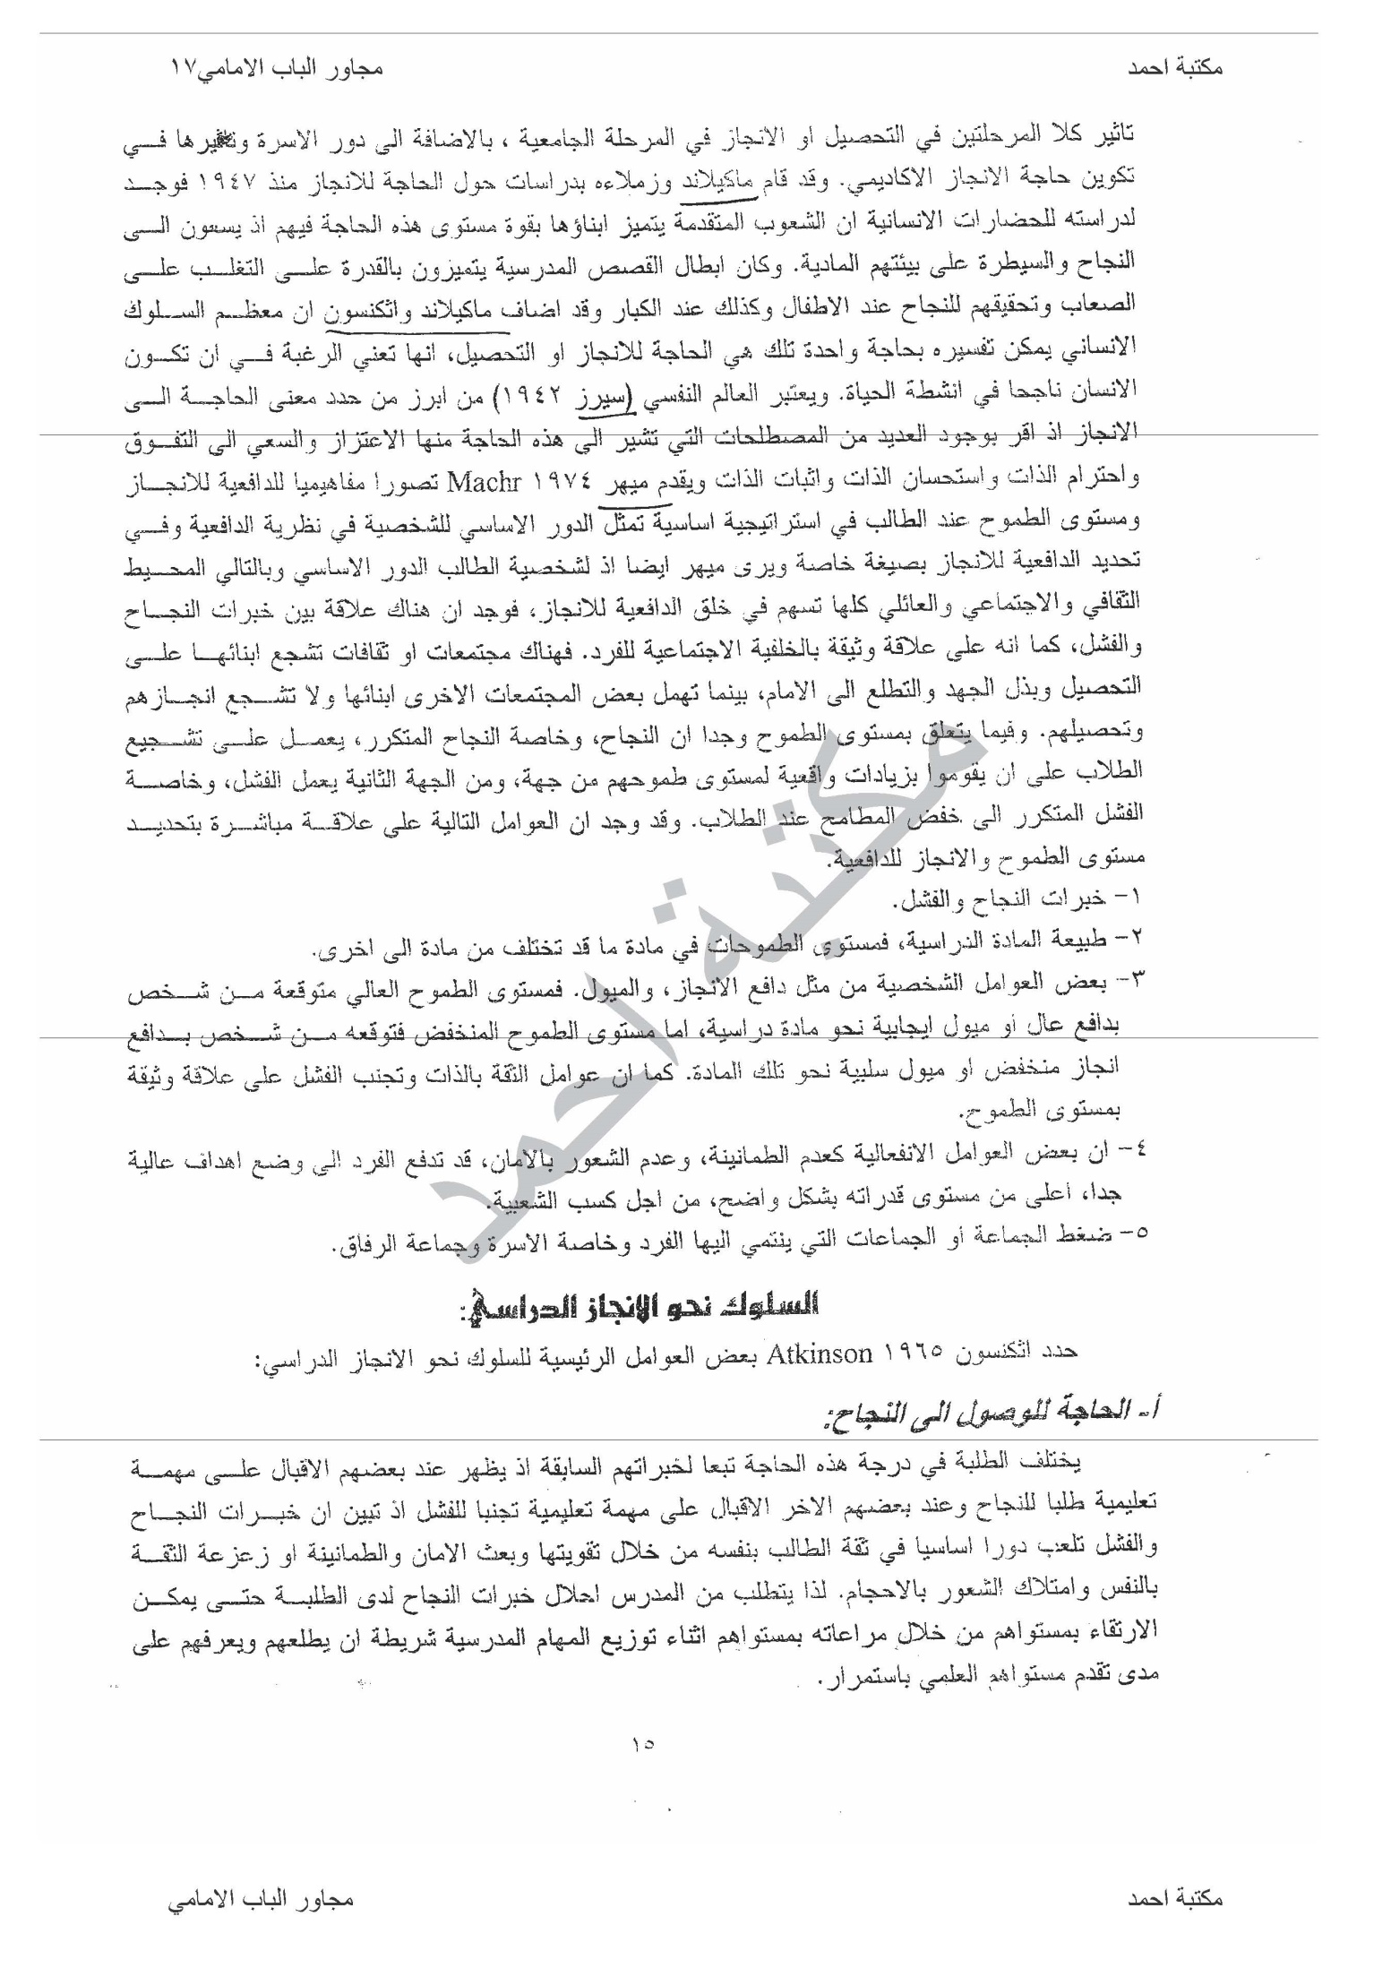

Slide 5
